Slide 1
Резьба по дереву
Автор: Извеков Владимир Петрович

Slide 2
Плосковыемчатая резьба
Характерная особенность - плоский основной фон, в который врезаны элементы, т.е. все элементы резьбы находятся ниже уровня фона.

Slide 3
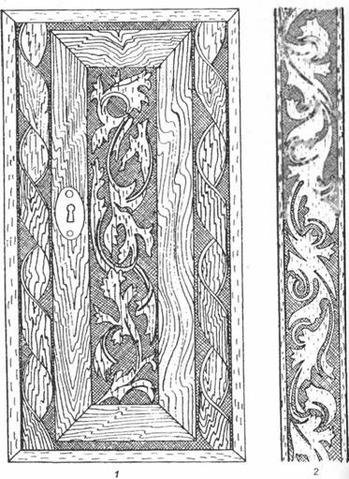
Пример Плосковыемчатой резьбы
контурная резьба двери;
фриз на карнизе мебели.

Slide 4
Виды Плосковыемчатой резьбы
контурная резьба — очевидно, самая простая резьба, давшая начало всем остальным видам.
скобчатая (ногтевидная) резьба - может рассматриваться как подвид контурной, поскольку не отличается особой сложностью. Узор создается различными вариантами сочетания разных по направлению и размерам скобок - полукруглых насечек на плоском фоне.
чернолаковая резьба (резьба по черному лаку) - заготовка покрывается черным лаком или краской, а затем на нем прорезаются линии. Таким образом и создается узор. Характерная игра контраста передает порой, интересные сюжеты.
геометрическая резьба - основные элементы - геометрические фигуры получаются из множественного сочетания сколышков и пирамид.

Slide 5
Рельефная резьба
Характерная особенность - основной фон находится на уровне рисунка или значительно ниже его. Резные элементы не врезаны в фон, как в видах плосковыемчатой резьбы, а наоборот, поднимаются над фоном.

Slide 6
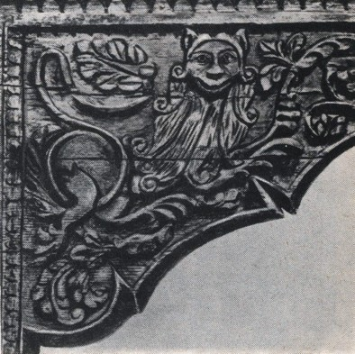
Пример Рельефной резьбы
Очелье ворот. Фрагмент.

Slide 7
Виды Рельефной резьбы
плоскорельефная резьба - фон на уровне рисунка (иногда называют такую резьбу плоскорельефной с подушечным фоном)глухая - (иногда называют такую резьбу плоскорельефной с выбранным фоном) фон выбирается, а вот насколько глубоко по отношению к рисунку, определяет подвиды этой резьбы
барельефная - не очень глубоко, рисунок имеет низкий рельеф
горельефная - значительно глубже, рисунок имеет высокий рельеф
кудринская (абрамцево-кудринская) резьба - зародилась в деревне Кудрино усадьбы Абрамцево, поэтому носит как одинарное, так и двойное название. Характерна особенным узором, который невозможно спутать ни с каким другим.
Ислими - особая резьба, характеризуется глубокой выборкой и чеканкой фона. Распространена главным образом в Средней Азии.
Татьянка - относительно свежий вид резьбы, изобретенный в конце 20 века нашим соотечественником. Название свое резьба получила в честь супруги автора. Резьба относительно проста и очень насыщена растительными элементами. При желании доступна резчикам любых возрастов, ограничений нет.

Slide 8
Сквозная резьба
Из названия понятно, что такая резьба имеет сквозные отверстия, главным образом удаляются участки фона. За кажущуюся воздушность, легкость и схожесть с кружевом часто носит название ажурной резьбы.

Slide 9
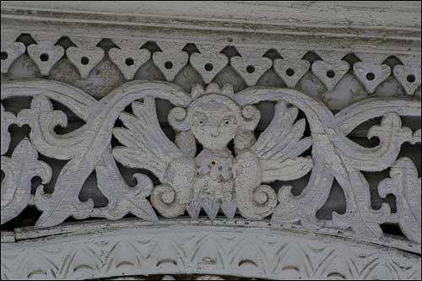
Пример Сквозной резьбы

Slide 10
Виды Сквозная резьба
прорезная - участки фона прорезаются стамесками
пропильная - участки фона пропиливаются пилой или лобзиком (в таком случае можно говорить о выпиливании).

Slide 11
Скульптурная резьба (объемная)
Скульптурная резьба не имеет четких подвидов, а выделяются лишь направления, обусловленные культурными или историческими предпосылками: богородская резьба (главным образом богородская игрушка),
миниатюра (небольшие декоративные скульптуры, например нэцкэ и окимоно),
лесная резьба (резьба на стоящих высохших деревьях - как правило вырезаются лица и фигуры людей, сказочных персонажей и такое дерево остается стоять в лесу),
тотемные столбы индейцев Северной Америки и т.п.

Slide 12
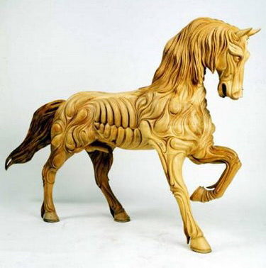
Пример Скульптурная резьба (объемная)

Slide 13
Источники:
http://www.reznoe.ru/articles30_83.php
http://www.liveinternet.ru/users/1758119/post121665005/
http://www.reznoe.ru/articles30_7.php

